Slide 1
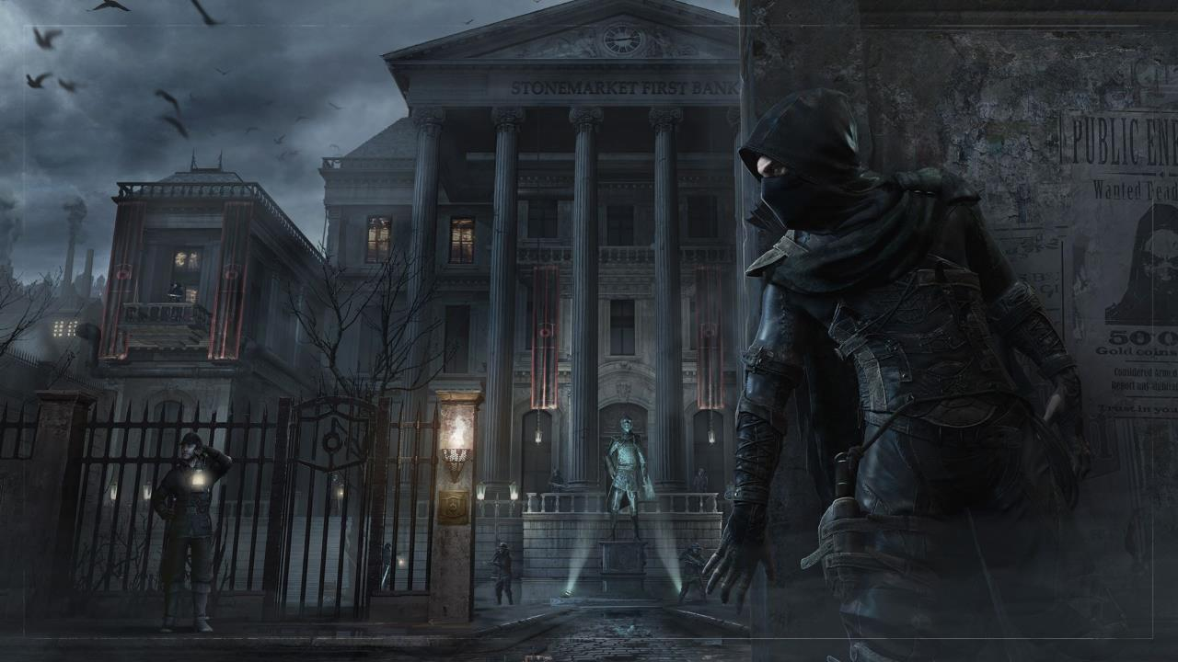
CoC
Catch or Catched
김종원 노일호 이승민 이해울 한수한

Slide 2
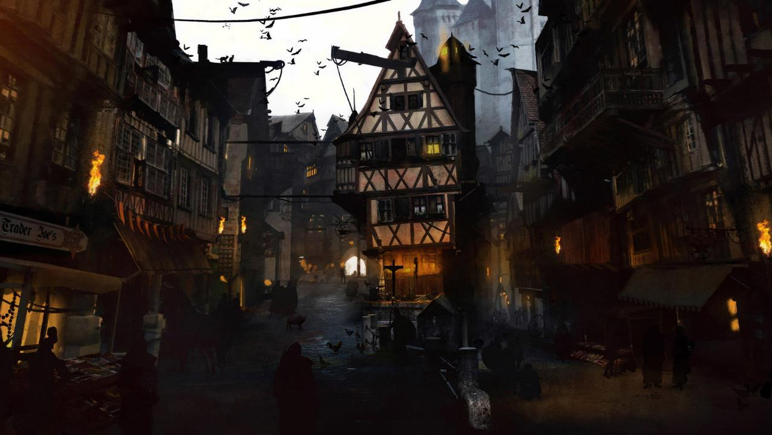
01
02
03
04
배
경
캐
릭
터
카
드
진
행

Slide 3
01
배경

Slide 4
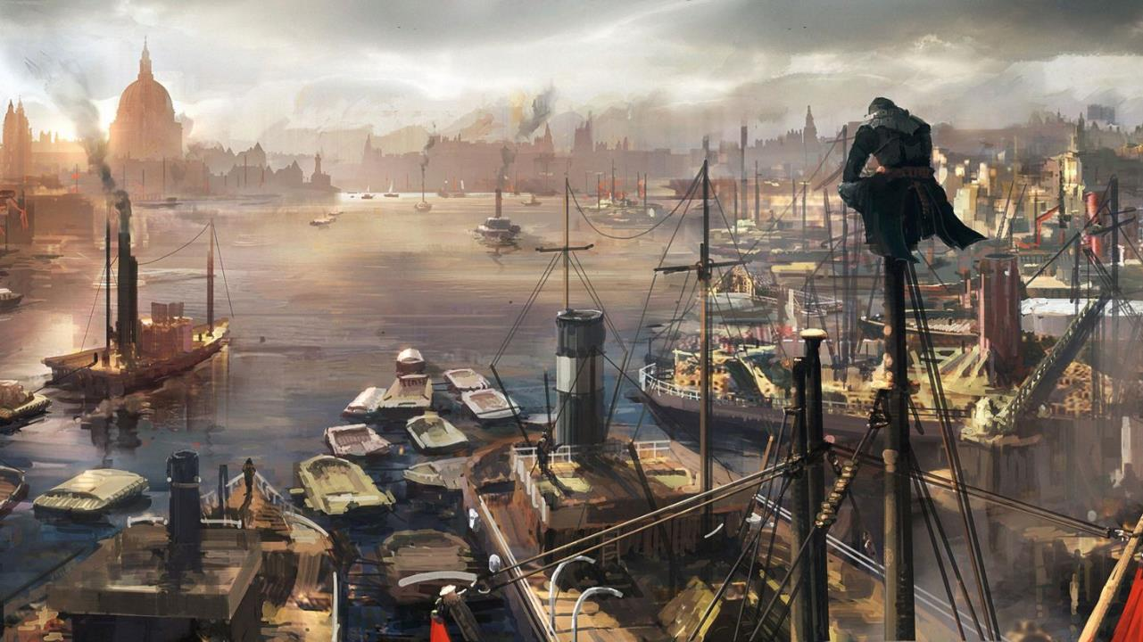


01
배
경
Notes:
유럽 산업혁명 시기. 민생이 혼란스럽고 사회가 정비되지 않았을 시절, 경제적 악화와 왕권 약화로 인해 늘어나는 도둑들, 이를 막으려는 경찰들. 잡으려는 자, 도망가려는 자, 이들의 치열한 싸움이 시작된다...!

Slide 5
02
캐릭터

Slide 6










02
캐
릭
터
지능형
괴력형
매력형
민첩형
도
둑
2차전직

Slide 7



02
지능형
루팡
지능 : 7 매력 : 5
괴력 : 3 민첩 : 4
능력 : 경찰골드의 ¼ 뺏어오기
캐
릭
터
괴도 루팡
지능 : 10 매력 : 6
괴력 : 4 민첩 : 5
능력 : 경찰골드의 ½ 뺏어오기
도
둑

Slide 8
02
괴력형
존슨
지능 : 4 매력 : 5
괴력 : 6 민첩 : 4
능력 : 주사위 수의 ½ 만큼 밀치기
캐
릭
터
드웨인 존슨
지능 : 5 매력 : 5
괴력 : 10 민첩 : 5
능력 : 주사위 수만큼 밀치기
도
둑

Slide 9
02
매력형
크리스틴
지능 : 4 매력 : 7
괴력 : 5 민첩 : 3
능력 : (주사위 수)-3 만큼 보물 끌어당기기
캐
릭
터
크리스티나
지능 : 5 매력 : 10
괴력 : 6 민첩 : 4
능력 : (주사위 수)-1 만큼 보물 끌어당기기
도
둑

Slide 10



02
민첩형
민호
지능 : 3 매력 : 6
괴력 : 3 민첩 : 7
능력 : 주사위 수가 2 or 3일 경우 한번 더 (항상)
캐
릭
터
송민호
지능 : 4 매력 : 7
괴력 : 4 민첩 : 10
능력 : 주사위 수가 2, 3 or 4일 경우 한번 더 (항상)
도
둑

Slide 11

02
지능형
에디
지능 : 7 매력 : 5
괴력 : 3 민첩 : 4
능력 : 함정 2개 깔기
캐
릭
터
에디슨
지능 : 10 매력 : 6
괴력 : 4 민첩 : 5
능력 : 함정 4개 깔기
경
찰

Slide 12

02
괴력형
둘라
지능 : 4 매력 : 5
괴력 : 6 민첩 : 4
능력 : 벽을 부수고 주사위 수 ½ 만큼 이동
캐
릭
터
압둘라
지능 : 5 매력 : 5
괴력 : 10 민첩 : 5
능력 : 벽을 부수고 주사위 수 만큼 이동
경
찰

Slide 13

02
매력형
가르시아
지능 : 4 매력 : 7
괴력 : 5 민첩 : 3
능력 : 주사위 1개를 던져 (주사위 수)-2 만큼 끌어당기기
캐
릭
터
마초 가르시아
지능 : 5 매력 : 10
괴력 : 6 민첩 : 4
능력 : 주사위 1개를 던져 주사위 수 만큼 끌어당기기
경
찰

Slide 14

02
민첩형
루치
지능 : 3 매력 : 6
괴력 : 3 민첩 : 7
능력 : (주사위 수)+1 (항상)
캐
릭
터
루치 리치
지능 : 4 매력 : 7
괴력 : 4 민첩 : 10
능력 : (주사위 수)+2 (항상)
경
찰

Slide 15
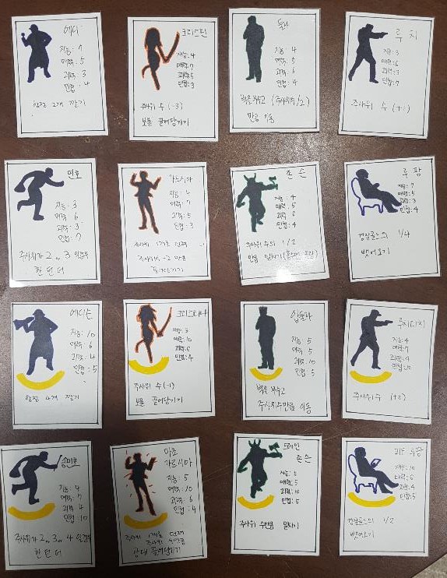

Slide 16
03
카드

Slide 17
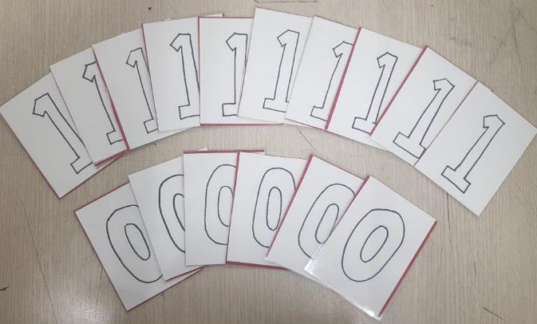

03
카
드
스
킬
앞의 캐릭터 스킬을 사용할 수 있는 카드
(랜덤으로 4장을 뽑아 1 카드 개수만큼 사용 가능)

Slide 18
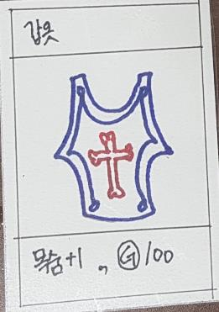
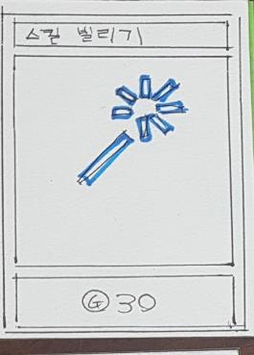
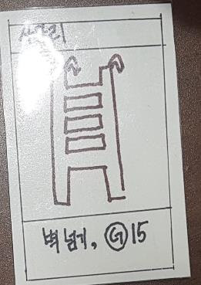
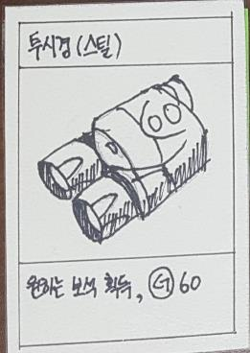
03
도둑
카
드
아
이
템
Notes:
스킬빌리기, 사다리, 갑옷, 투시경

Slide 19
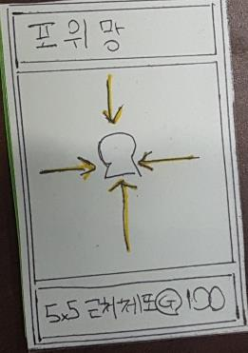
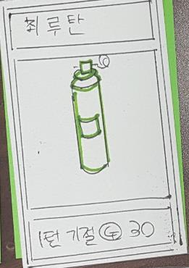
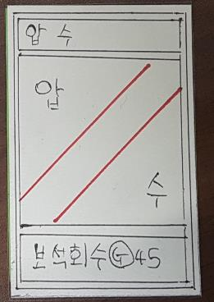
03
경찰
카
드
아
이
템
Notes:
스킬빌리기, 포위망, 최루탄, 압수

Slide 20
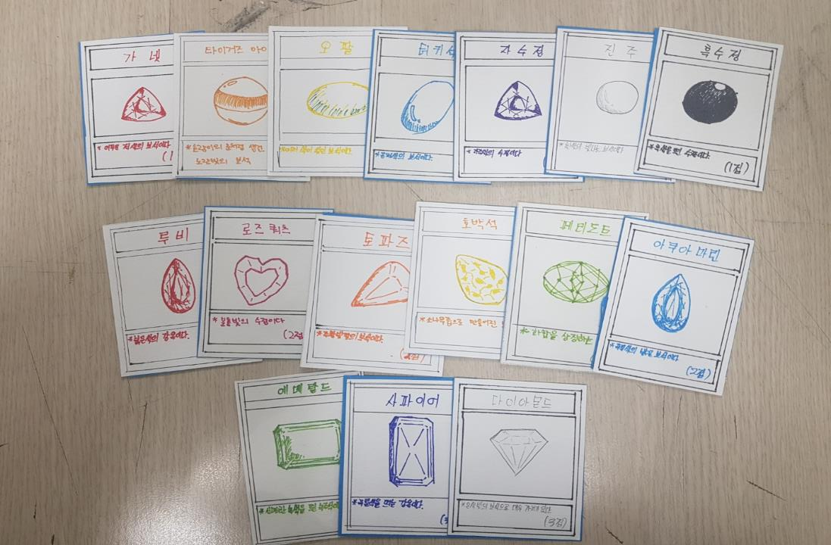
03
카
드
보
석
Notes:
가넷, 타이거즈 아이, 오팔, 터키석, 자수정, 진주, 흑수정
루비, 로즈쿼츠, 토파즈, 호박석, 페리도트, 아쿠아마린
에메랄드, 사파이어, 다이아몬드

Slide 21
04
진행

Slide 22
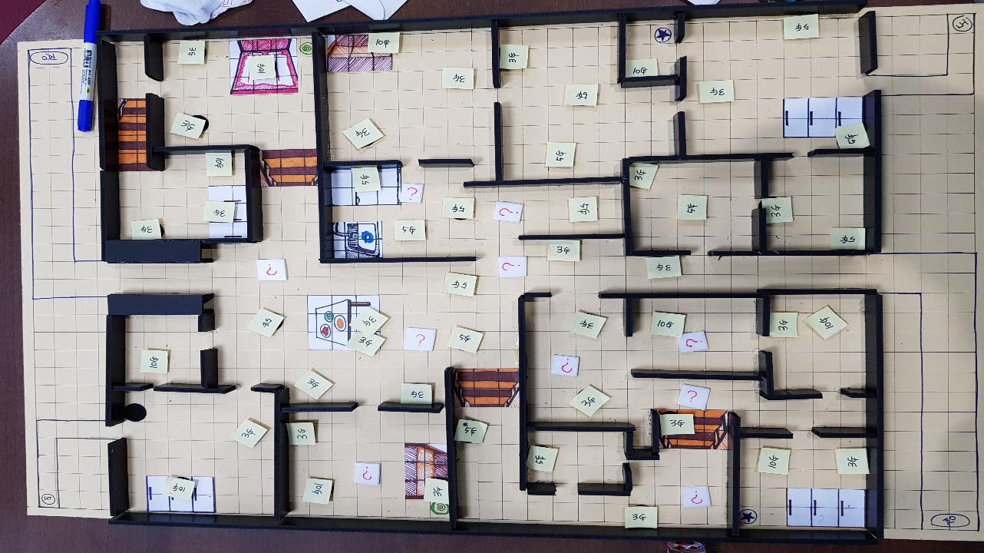

보석
10개
Notes:
물음표는 게임 시작 전 임의의 위치에 두기, 도달 시 보석 획득 가능(덱에서 한 장 랜덤으로 뽑기)

Slide 23
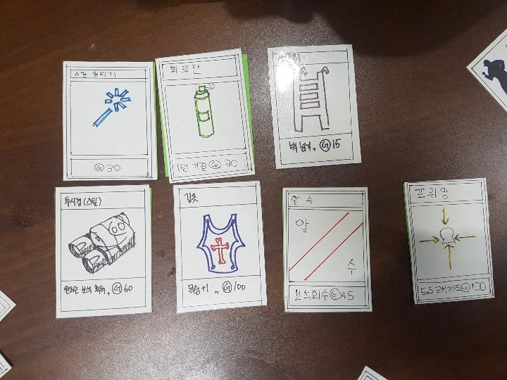
골드
Notes:
위치 고정, 골드를 모아 자신의 턴에 아이템 구매 가능(게임 도중), 아무때나 사용가능

Slide 24
비밀 통로
Notes:
각 비밀통로를 통해 이동가능

Slide 25
벽
Notes:
스킬이나 개인 능력을 통해 벽을 넘을 수 있다.(한번에 2번 불가) -> 두꺼운 벽은 넘지 못함

Slide 26
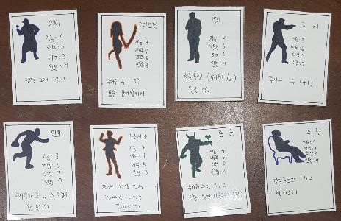



직업 뽑기
?
스킬 카드 배분
물음표 깔기
Notes:
게임 시작전

Slide 27




13G
?
Notes:
3) 각자 직업별 캐릭터를 무작위로 뽑고 스킬횟수 카드를 4장씩 뽑은 후 게임을 시작한다.
4) 도둑 2명이 먼저 주사위를 굴려 이동한 후 경찰 2명이 주사위를 굴려 이동한다.
(자신의 턴일 때 액티브(사용) 스킬을 사용할 수 있고 아이템 구매 및 사용이 가능하다.) 5) 그 후 도둑과 경찰이 번갈아가며 주사위를 굴려 이동한다.

Slide 28
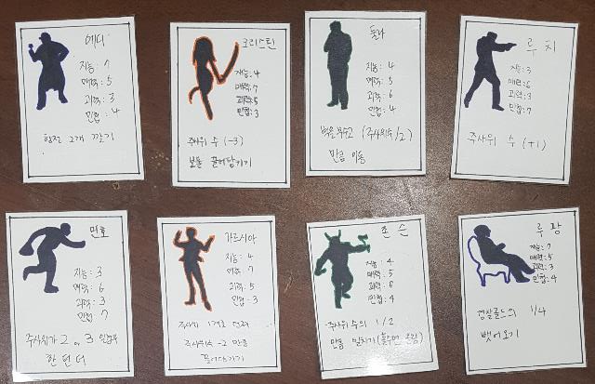
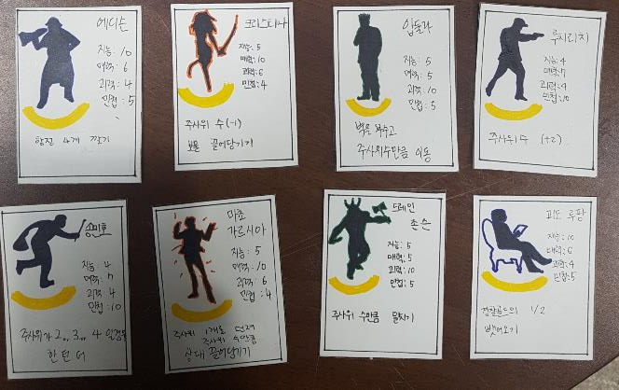
Notes:
6) 한판이 끝나면 이긴 쪽은 전직을 하게 되어 캐릭터 카드를 업그레이드한다.
7) 그 후 각자 스킬횟수 카드를 4장씩 뽑은 후 동일한 방식으로 게임을 시작한다.
8) 먼저 2판을 이기면 최종 승리!!!

Slide 29



